Slide 1



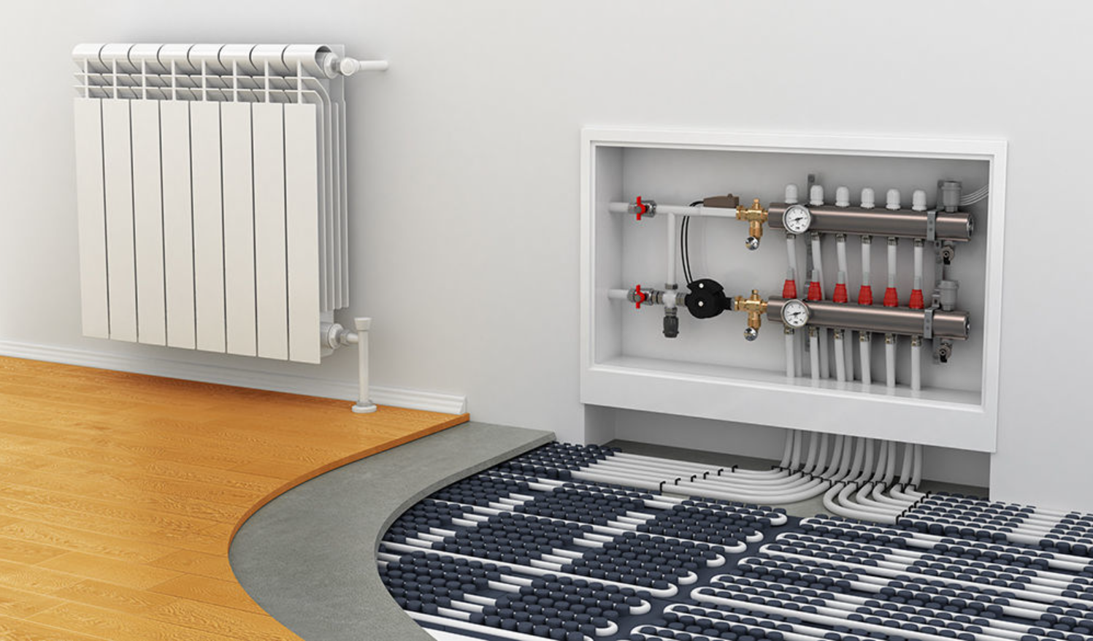
Изображение технологического решения (продукта)
Группа компаний
«Деловой альянс»
Московский политех
Имитационная модель работы системы отопления квартиры при 3-х тарифном электроснабжении
Идея проекта – демонстрация интеллектуального управления отопительными приборами в зависимости от времени суток и минимизация финансовых затрат на отопление без снижения комфортной температуры
Лидер: Калюков Андрей

Slide 2
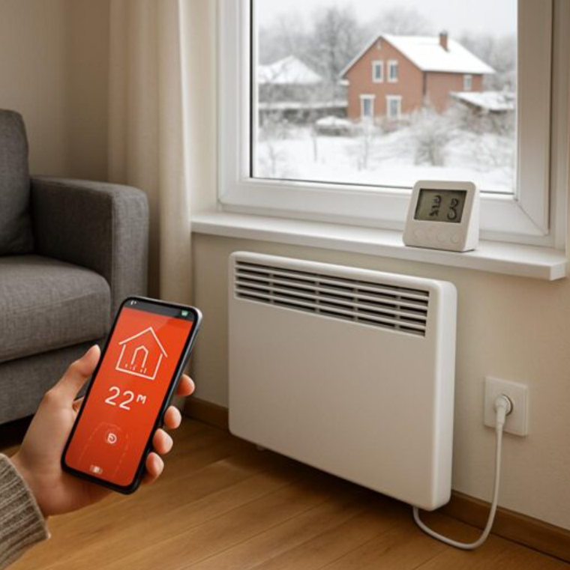
ПРОБЛЕМА (решаемая задача)
Визуализация
(картинка / фото)
01
КОНТЕКСТ И АКТУАЛЬНОСТЬ
Актуальность проекта обусловлена ростом тарифов на электроэнергию и необходимостью для владельцев электрических систем отопления минимизировать затраты за счет эффективного использования введённого во многих регионах трёхтарифного плана
02
МАСШТАБ И ПОСЛЕДСТВИЯ
Масштаб проекта охватывает все регионы с трёхтарифной системой расчётов, затрагивая миллионы владельцев квартир с электроотоплением, а последствием игнорирования оптимизации станут их значительные финансовые потери из-за оплаты отопления по максимальным пиковым тарифам
03
ВОЗМОЖНЫЕ ОГРАНИЧЕНИЯ
Ограничениями проекта являются упрощение реальных теплопотерь здания, усреднение метеорологических данных и невозможность учета индивидуальных моделей потребления электроэнергии жильцами, что может повлиять на точность экономических расчетов модели
2

Slide 3
РЕШЕНИЕ
01
СУЩНОСТЬ ПРЕДЛАГАЕМОГО РЕШЕНИЯ И ТЕХНОЛОГИЧЕСКИЙ СТЕК
Сущность решения заключается в разработке алгоритма интеллектуального управления отопительными приборами, который на основе имитационной модели, реализованной средствами Python (библиотеки NumPy, Matplotlib) и среды AnyLogic, автоматически оптимизирует режимы работы системы для минимизации затрат при трёхтарифном учёте
02
ФАКТИЧЕСКИЙ ПРОДУКТ, ПРОДУКТ В РЕАЛЬНОМ ИСПОЛНЕНИИ
Фактическим продуктом с точки зрения энергетики является программная модель, оптимизирующая график электрической нагрузки системы отопления для смещения энергопотребления в периоды минимальной стоимости электроэнергии и снижения пиковой нагрузки на сеть
03
ОСНОВНЫЕ ЭКСПЛУАТАЦИОННЫЕ ХАРАКТЕРИСТИКИ
К основным эксплуатационным характеристикам проекта относятся точность прогнозирования теплопотерь (погрешность до 5%), эффективность распределения нагрузки между тарифными зонами (снижение пикового потребления на 15-20%) и достижение экономии затрат на отопление в диапазоне 20-30% при сохранении комфортного температурного режима
04
КОМПЛЕКТАЦИЯ
Комплектация проекта включает имитационную модель, графики оптимизации энергопотребления, сравнительный анализ затрат при различных сценариях работы системы отопления и рекомендации по настройке оборудования для реализации эффективного тарифного плана
3

Slide 4
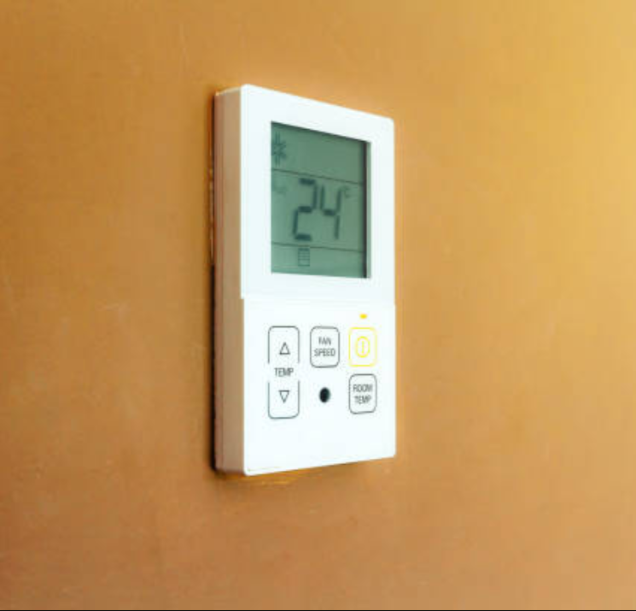
РЕШЕНИЕ
Внешний вид изделия
04
МОДЕЛЬ ПРИМЕНЕНИЯ
При эксплуатации проект используется как инструмент для определения и последующей автоматической или ручной настройки оптимальных режимов работы электроотопления (уставок температуры, времени включения/отключения) на основе результатов моделирования, что обеспечивает постоянное снижение затрат в рамках трёхтарифной системы
05
ВОЗМОЖНОСТИ ПРОИЗВОДСТВА
Высокий уровень локализации проекта, заключающийся в использовании отечественного ПО и адаптации к российским тарифным системам, позволяет тиражировать его результаты в виде готовых решений для управляющих компаний и конечных потребителей, а также интегрировать их с системами «умного дома»
4

Slide 5

ЦЕЛЕВАЯ АУДИТОРИЯ
Визуализация
(картинка / фото)
01
ПОТЕНЦИАЛЬНЫЙ ЗАКАЗЧИК
Владелец квартиры с электрическим отоплением, столкнувшийся со значительным ростом счетов за электроэнергию в отопительный сезон и желающий снизить затраты за счет перехода на трёхтарифный учёт с оптимизацией режима работы обогревателей
02
БАЗОВЫЙ ПОЛЬЗОВАТЕЛЬ
Владелец квартиры или специалист управляющей компании, обладающий базовыми навыками использования компьютерных программ и осуществляющий настройку режимов работы системы отопления на основе данных, полученных от имитационной модели
03
ГРУППЫ ПОТЕНЦИАЛЬНЫХ ПОЛЬЗОВАТЕЛЕЙ
Владельцы квартир с электроотоплением, инженеры-энергетики управляющих компаний, проектировщики систем отопления и разработчики систем «умного дома», заинтересованные в оптимизации энергопотребления и снижении эксплуатационных затрат
5

Slide 6
ОЦЕНКА РЫНКА
01
ОПИСАНИЕ РЫНКА, НА КОТОРОМ ВЫ РАБОТАЕТЕ
Проект работает на рынке энергоэффективных решений для жилой недвижимости, ориентированном на владельцев квартир с электрическим отоплением и управляющие компании в регионах с трёхтарифной системой учёта электроэнергии
02
ОБЪЕМ РЫНКА
Охватывая потенциал рынка электроотопления в многоквартирных жилых домах, объём целевого рынка проекта оценивается в несколько миллиардов рублей, исходя из количества домовладений с электроотоплением и средних годовых затрат на отопление
03
ДИНАМИКА РЫНКА, СЕЗОННОСТЬ
Рынок демонстрирует устойчивую восходящую динамику, обусловленную ростом тарифов на электроэнергию и распространением многотарифных систем учёта, с ярко выраженной сезонностью спроса в осенне-зимний период, совпадающим с отопительным сезоном
6

Slide 7


АНАЛИЗ КОНКУРЕНТОВ
В отличие от стандартных терморегуляторов, работающих по текущей температуре, и дорогостоящих систем «умный дом», наше решение предлагает целенаправленную и доступную имитационную модель, которая рассчитывает экономически оптимальный график работы отопления, основываясь исключительно на прогнозе погоды и тарифах, что обеспечивает максимальную экономию без переплаты за избыточный функционал
3 основных конкурентных преимуществ нашего продукта:
01
Целевая экономическая оптимизация
02
Доказательная база и прогнозирование результата
03
Доступность и отсутствие избыточности
7

Slide 8

БИЗНЕС-МОДЕЛЬ
Визуализация
01
Ценность и уникальность
предложение плановой экономии: клиент оплачивает не программное обеспечение, а гарантированный результат — процент от фактически сэкономленных средств на оплате электроэнергии, что создаёт прозрачную и взаимовыгодную схему работы
02
Монетизация
осуществляется по модели success fee, где плата за использование решения составляет согласованный процент от суммы, сэкономленной заказчиком на оплате электроэнергии в течение отопительного сезона
03
Ограничения
прямая зависимость дохода проекта от климатических условий (мягкая зима снижает экономию), тарифной политики энергокомпаний и дисциплины пользователей в соблюдении рекомендованных настроек системы
04
Партнеры и ресурсы
управляющие компании ЖКХ и поставщики оборудования «умный дом», а основные ресурсы — алгоритмы оптимизации, платформа для симуляций и доступ к данным о тарифах и погоде
8

Slide 9
КОМАНДА ПРОЕКТА
№ | ФИО | Роль | Опыт, компетенции
1 | Калюков Андрей Александрович | Лидер (определение стратегии, реализация концепции) | отсутствует
2 | Будаев Никита Алексеевич | Аналитик данных (создание математических моделей) | отсутствует
3 | Ключников Александр Игоревич | Администратор (координация сроков, бюджета, работы команды) | отсутствует
4 | Матюшин Павел Александрович | Специалист по визуализации (переработка сложных расчетов в интуитивные графики и таблицы для клиентов) | отсутствует
5 | Петренко Валерий Дмитриевич | Маркетолог (поиск клиентов) | отсутствует
6 | Рождественский Андрей Александрович | Инженер-энергетик (адаптация модели под реальное оборудование и нормативы) | отсутствует
9

Slide 10

ДОРОЖНАЯ КАРТА
01
Горизонт планирования
через 1 год — запуск пилотных объектов и отладка модели; через 3 года — масштабирование на 5 регионов и интеграция с системами «умный дом»; через 5 лет — выход на рынок СНГ
02
Выделить основные фазы
разработка и тестирование имитационной модели (3 мес.), запуск пилотного проекта (6 мес.), коммерческое масштабирование (12 мес.)
03
Основные достигнутые результаты и ключевые задачи в ближайшей перспективе
успешно протестированная пилотная версия модели на 3 объектах, подтвердившая экономию 23-28%, а ключевой ближайшей задачей является интеграция платформы с системами «умный дом» для 5 управляющих компаний в течение следующего квартала
10

Slide 11

ЗАПРОС НА РЕСУРСЫ
01
Что вы хотите от партнера(ов)?
для реализации проекта требуется 1 млн рублей на 12 месяцев, включая фонд оплаты труда команды из 4 специалистов, вычислительные мощности для моделирования и программное обеспечение для анализа данных
02
Для чего вам это нужно? Сделка ДО, сделка ПОСЛЕ
привлечение ресурсов направлено на создание коммерческой версии программного комплекса, что позволит в течение 12 месяцев заключить договоры с 10 управляющими компаниями и продемонстрировать среднюю экономию затрат на отопление в размере 25% для 500+ квартир
03
Выгода партнера?
партнёр получает готовое технологическое решение «под ключ», позволяющее немедленно предложить клиентам новую услугу по энергоэффективности без капитальных затрат на разработку и с получением доли от экономии каждого подключённого объекта
11

Slide 12

МЫ ВСЕГДА НА СВЯЗИ!
Мессенджер: @Uncle_igorb тг
Телефон:+7-951-105-51-41
Почта:andreikulik2004@gmail.com

